Slide 1
Chapter 4
資料擷取
01

Slide 2
HTML網頁的資料擷取工作
定位目標資料在哪裡
搜尋HTML網頁來定位資料
走訪HTML網頁
取出目標資料
<標籤名稱 屬性名稱=屬性值>文字內容</標籤名稱>
<h3 id=“title”>作者姓名</h3>
屬性 | 說明
id | HTML標籤的身分證字號，整份網頁的唯一值
class | HTML標籤套用的樣式類別，是CSS選擇器字串
02

Slide 3
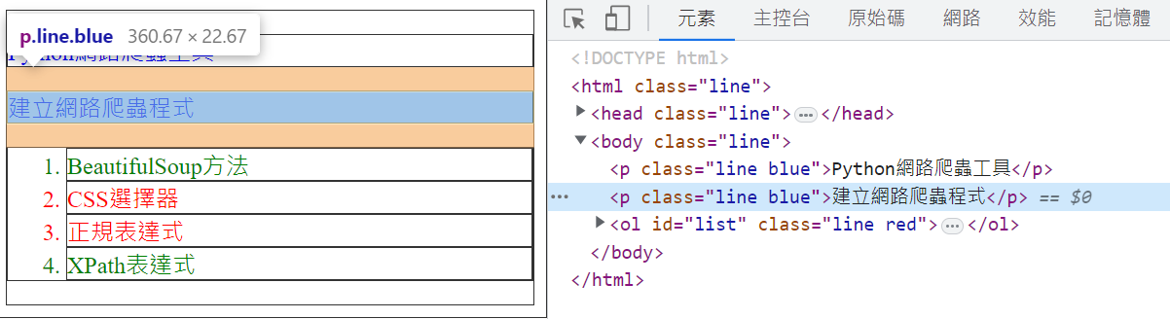
使用開發人員工具分析HTML網頁
可檢視屬性值
快速搜尋資料
03

Slide 4
分析HTML網頁資料
HTML清單標籤
HTML表格標籤
HTML的<div>容器標籤
<ul> #或是<ol>的父標籤
<li>紀錄1</li>
<li>紀錄2</li>
…
</ul>
<table>
<tr>
<td>欄位1</td>
<td>欄位2</td>
…
</tr>
<tr>
<td>欄位1</td>
…
</tr>
…
</table>
<div>
<div>紀錄1</div>
<div>紀錄2</div>
…
</div>
04

Slide 5
HTML標籤樹
<html>
<head>
<body>
<meta>
<title>
<div>1
<div>2
<div>1
<div>1
<div>2
<span>
<p>
<ul>
<a>
<li>1
<li>2
05

Slide 6
建立BeautifulSoup物件剖析HTML文件
#使用HTML字串建立BeautifulSoup物件
from bs4 import BeautifulSoup
html_str = "<p>Hello World!</p>"
soup = BeautifulSoup(html_str, “lxml”) #標籤字串,剖析器(lxml、html5lib、html.parser)
print(soup)
06

Slide 7
建立BeautifulSoup物件剖析HTML文件
#使用HTTP回應內容建立BeautifulSoup物件
import requests
from bs4 import BeautifulSoup
r = requests.get("https://fchart.github.io/ML/Surveys.html")
r.encoding = "utf8"
soup = BeautifulSoup(r.text, "lxml")
print(soup)
07

Slide 8
建立BeautifulSoup物件剖析HTML文件
#開啟檔案建立BeautifulSoup物件
from bs4 import BeautifulSoup
with open("Surveys.html", "r", encoding="utf8") as fp:
soup = BeautifulSoup(fp, "lxml")
print(soup)
08

Slide 9
取得擷取HTML標籤的相關資訊
tags = soup(“a”)
tag = tags[1]
#取出和顯示<a>標籤的資料
from bs4 import BeautifulSoup
with open("Surveys.html", "r", encoding="utf8") as fp:
soup = BeautifulSoup(fp, "lxml")
tags = soup("a")
tag = tags[1] #取出索引1的<a>標籤
print("標籤名稱: ", tag.name)
print("標籤內容: ", tag.text)
print("標籤內容: ", tag.string)
print("標籤內容: ", tag.b.string)
print("URL網址: ", tag.get("href", None))
print("target屬性: ", tag["target"])
#取出和顯示<img>標籤的資料
from bs4 import BeautifulSoup
with open("Surveys.html", "r", encoding="utf8") as fp:
soup = BeautifulSoup(fp, "lxml")
tags = soup("img")
tag = tags[0] #取出地0個<img>標籤
print("圖片網址: ", tag.get("src", None))
print("alt屬性: ", tag["alt"])
print("屬性: ", tag.attrs)
09

Slide 10

走訪剖析的HTML網頁
<div>1
向下拜訪
<div>1
兄弟拜訪
<div>2
向上拜訪
<p>
<ul>
<p>
<ul>
<a>
<li>1
<li>2
<a>
<li>1
<li>2
10

Slide 11
使用find()函數尋找HTML網頁
find(name, attribute, recursive, text, **kwargs)
• name參數
指定搜尋的標籤名稱，值可以是字串的標籤名稱
、正規表達式、串列和函數。
• attribute參數
搜尋條件的HYML標籤屬性。
• recursive參數
布林值預設為True，搜尋會包含所有子孫標籤。
若為False，搜尋只限下一層的子孫標籤。
• text參數
指定搜尋的標籤字串內容。
11

Slide 12
使用find()函數尋找HTML網頁
# 搜尋HTML標籤的id屬性
# 使用id屬性搜尋<div>標籤
tag_div = soup.find(id="q2")
tag_a = tag_div.find("a")
print(tag_a.text)
# 使用標籤名稱搜尋HTML標籤
# 搜尋<a>標籤名稱“a”
tag_a = soup.find("a")
print(tag_a.text)
# 呼叫多次find()方法
tag_p = soup.find(name="p")
tag_a = tag_p.find(name=“a”) #搜尋下一層<a>標籤
print(tag_p.a.text) #走訪至<a>標籤
print(tag_a.text)
# 搜尋HTML標籤的class樣式屬性
# 使用class屬性搜尋<span>標籤
tag_span = soup.find(attrs={"class": "score"})
print(tag_span.text)
# 搜尋第2題的第1個<span>標籤
tag_div = soup.find(id="q2")
tag_span = tag_div.find(class_="score")
print(tag_span.text)
12

Slide 13
使用find()函數尋找HTML網頁
# 搜尋HTML標籤的文字內容
tag_str = soup.find(text="請問你的")
print(tag_str)
tag_str = soup.find(text="10")
print(tag_str)
print(type(tag_str)) # NavigableString型態
print(tag_str.parent.name) # 父標籤名稱
tag_str = soup.find(text="男 - ")
print(tag_str)
# 使用HTML5自訂屬性搜尋HTML標籤
# 使用HTML5的data-屬性搜尋<div>標籤
tag_div = soup.find(attrs={"data-custom": "important"})
print(tag_div.text)
13

Slide 14
使用find()函數尋找HTML網頁
# 同時使用多個條件來搜尋HTML標籤
tag_div = soup.find("div", class_="question")
print(tag_div.prettify())
tag_p = soup.find("p", class_="question")
print(tag_p.prettify())
# 使用Python函數定義搜尋條件
def is_secondary_question(tag):
return tag.has_attr("href") and \
tag.get("href") == "http://example.com/q2"
tag_a = soup.find(is_secondary_question)
print(tag_a.prettify())
14

Slide 15
使用find_all()函數尋找HTML網頁
find(name, attribute, recursive, text, limit, **kwargs)
• limit參數
指定搜尋到符合HTML標籤的最大值。find()函數就是limit參數值是1的find_all()函數。
15

Slide 16
使用find_all()函數尋找HTML網頁
# 找出所有問卷的題目字串
tag_list = soup.find_all("p", class_="question")
print(tag_list[0].prettify())
for question in tag_list:
print(question.a.text)
# 使用limit參數限制搜尋數量
tag_list = soup.find_all("p", class_="question", limit=2)
print(len(tag_list))
for question in tag_list:
print(question.a.text)
16

Slide 17
使用find_all()函數尋找HTML網頁
# 搜尋所有標籤
tag_div = soup.find("div", id="q2")
# 找出所有標籤串列
tag_all = tag_div.find_all(True)
for tag in tag_all:
print(tag.name)
# 搜尋所有文字內容
tag_div = soup.find("div", id="q2")
# 找出所有文字內容串列
tag_str_list = tag_div.find_all(text=True)
print(tag_str_list)
# 找出指定的文字內容串列
tag_str_list = tag_div.find_all(text=["20", "40"])
print(tag_str_list)
17

Slide 18
使用find_all()函數尋找HTML網頁
# 使用串列指定搜尋條件
tag_div = soup.find("div", id="q2")
# 找出所有<p>和<span>標籤
tag_list = tag_div.find_all(["p", "span"])
for tag in tag_list:
print(tag.name, tag.text.replace("\n", ""))
print("-------------")
# 找出class屬性值question或selected的所有標籤
tag_list = tag_div.find_all(class_=["question", "selected"])
for tag in tag_list:
print(tag.name, tag.text.replace("\n", ""))
# 沒有使用遞回來執行搜尋
tag_div = soup.find("div", id="q2")
# 找出所有<li>子孫標籤
tag_list = tag_div.find_all("li")
for tag in tag_list:
print(tag.text.replace("\n", ""))
# 沒有使用遞迴來找出所有<li>標籤
tag_list = tag_div.find_all("li", recursive=False)
print(tag_list)
18

Slide 19
CSS選擇器
型態選擇器
p { font-size: 12pt; color: green }
id屬性選擇器
<p id=“another”> 這是另一個段落的p標籤 </p>
#another { font-size: 14pt }
樣式類別選擇器
<div class=“red”> 自訂樣式類別 Class </div>
.red { color: red }
屬性選擇器
<li class=“red item”>張三豐</li>
<li class=“green item”>李鴻章</li>
19

Slide 20
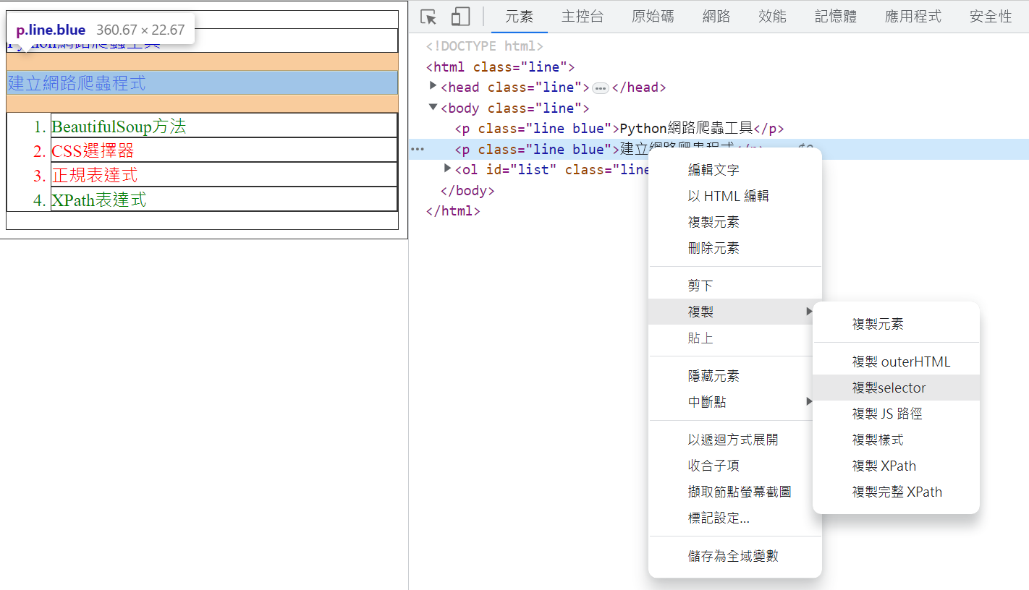
CSS選擇器
屬性 | 說明
.red, span | 選取所有class屬性值red的標籤和<span>標籤
.red, .green | 選取所有class屬性值red的標籤和green標籤
Span, #home, #bodycolor | 選取所有<span>屬性值，和id屬性值是home和bodycolor的標籤
群組選擇器
使用開發人員工具取得CSS選擇器字串
20

Slide 21
使用select()函數選取HTML標籤
# 選取指定標籤名稱
# 搜尋<title>標籤和第3個<div>標籤
tag_title = soup.select("title")
print(tag_title[0].text)
tag_first_div = soup.find("div")
tag_div = tag_first_div.select("div:nth-of-type(3)")
print(tag_div[0].prettify())
# 選取指定標籤下的特定子孫標籤
# 搜尋<title>標籤, 和<div>標籤下的所有<a>標籤
tag_title = soup.select("html head title")
print(tag_title[0].text)
tag_a = soup.select("body div a")
for tag in tag_a:
print(tag["href"])
21

Slide 22
使用select()函數選取HTML標籤
# 選取class和id性質的標籤
# 搜尋class和id屬性值的標籤
tag_div = soup.select("#q1")
print(tag_div[0].p.a.text)
tag_span = soup.select("span#email")
print(tag_span[0].text)
tag_div = soup.select("#q1, #q2") # 多個id屬性
for item in tag_div:
print(item.p.a.text)
print("-----------")
tag_div = soup.find("div") # 第1個<div>標籤
tag_p = tag_div.select(".question")
for item in tag_p:
print(item.a["href"])
tag_span = soup.select("[class~=selected]")
for item in tag_span:
print(item.text)
22

Slide 23
使用select()函數選取HTML標籤
# 選取指定屬性值的HTML標籤
def print_a(tag_a):
for tag in tag_a:
print(tag["href"])
print("-----------")
tag_a = soup.select(“a[href]”) # 選取擁有href屬性的<a>標籤
print_a(tag_a)
tag_a = soup.select(“a[href=‘http://example.com/q2‘]“) # 指定屬性值
print_a(tag_a)
tag_a = soup.select(“a[href^=‘http://example.com’]”) # 指定屬性值是開頭的值
print_a(tag_a)
tag_a = soup.select(“a[href$=‘q3‘]“) # 指定屬性值是結尾的值
print_a(tag_a)
tag_a = soup.select(“a[href*=‘q‘]“) # 指定屬性值包含之後的值
print_a(tag_a)
23

Slide 24
使用select()函數選取HTML標籤
# 選取指定標籤下的「直接」子標籤
tag_a = soup.select("p > a")
for tag in tag_a:
print(tag["href"])
tag_li = soup.select("ul > li:nth-of-type(2)")
for tag in tag_li:
print(tag.text.replace("\n", ""))
tag_span = soup.select("div > #email")
for tag in tag_span:
print(tag.prettify())
# 選取兄弟標籤
tag_div = soup.find(id="q1")
print(tag_div.p.a.text)
print("-----------")
tag_div = soup.select("#q1 ~ .survey")
for item in tag_div:
print(item.p.a.text)
print("-----------")
tag_div = soup.select("#q1 + .survey")
for item in tag_div:
print(item.p.a.text)
24

Slide 25
使用select_one()函數選取HTML標籤
# 與select()函數寫法相同
# 但只會回傳選取到的第1筆標籤，而不是串列
tag_a = soup.select_one(“a[href]”)
print(tag_a.prettify())
25

Slide 26
正規表達式
字元集
比對符號
[A-Z0-9]{8}
• 字元集
定義字串中出現那些元素。
• 比對符號
決定字元集需如何進行比對。通常是指字元集中字元出現的次數和出現位置。
26

Slide 27
字元集
字元集 | 說明
\W | 任何不是\w的字元，即[^A-Za-z0-9_]
\d | 任何數字的字元，即[0-9]
\D | 任何不是數字的字元，即[^0-9]
\s | 空白字元，包含不會顯示的逸出字元，即[ \t\r\n\f]
\S | 不是空白字元的字元，即[^ \t\r\n\f]
字元集 | 說明
[abc] | 包含英文字母a、b、c
[abc{] | 包含英文字母a、b、c或符號{
[a-z] | 任何英文的小寫字母
[A-Z] | 任何英文的大寫字母
[0-9] | 數字0-9
[a-zA-Z] | 任何大小寫的英文字母
[^abc] | 除了a、b、c以外的任何字元，[^∙∙∙.]表示之外
\w | 任何字元，包含英文字母、數字、和底線，即[A-Za-z0-9_]
字元集 | 說明
\n | 新行符號
\r | Carriage Return的Enter鍵
\t | Tab鍵
\.、\?、\/、\\、\[、\]、\{、\}、\(、\)、\+、\*、\| | 在範本字串代表.、?、/、\、[、]、{、}、(、)、+、*、|特殊功能的字元
\xHex | 十六進位的ASCII碼
\xOct | 八進位的ASCII碼
27

Slide 28
比對符號
比對符號 | 說明
^ | 比對字串的開始，即從第1個字元開始比對
$ | 比對字串的結束，即字串最後需符合範本字串
. | 代表任何一個字元
? | 0或1次
* | 0或很多次
+ | 1或很多次
{n} | 出現n次
{n,m} | 出現n到m次
{n,} | 至少出現n次
[∙∙∙] | 符合方括號中的任一個字元
[^∙∙∙] | 符合不在方括號中的任一個字元
28

Slide 29
範本字串的範例
範本字串 | 說明
^The | 字串需要是The字串開頭
book$ | 字串需要是book字串結尾
note | 字串中擁有note字串
a?bc | 擁有0或1個a，之後是bc
a*bc | 擁有0到多個a，之後是bc
a(bc)* | 在a之後有0到多個bc字串
(a|bc)*c | 擁有0到多個a或b，之後是c
a+bc | 擁有1到多個a，之後是bc
ab{3}c | 在a之後擁有3個b，最後是c
ab{2,}c | 在a之後至少擁有2個b，最後是c
ab{1,3}c | 在a之後擁有1~3個b，最後是c
[a-zA-Z]{1,} | 至少1個英文字元的字串
[0-9]{1,}、[\d]{1,} | 至少1個數字字元的字串
29

Slide 30
使用正規表達式比對HTML標籤內容
# 使用正規表達式比對文字內容
tag_str = soup.find(text="男 -")
print(tag_str)
regexp = re.compile("男 -")
tag_str = soup.find(text=regexp)
print(tag_str)
print("---------------------")
regexp = re.compile("\w+ -")
tag_list = soup.find_all(text=regexp)
print(tag_list)
30

Slide 31
使用正規表達式比對HTML標籤內容
# 使用正規表達式比對電子郵件地址
email_regexp = re.compile("\w+@\w+\.\w+")
tag_str = soup.find(text=email_regexp)
print(tag_str)
print("---------------------")
tag_list = soup.find_all(text=email_regexp)
print(tag_list)
# 使用正規表達式比對URL網址
url_regexp = re.compile("^http:")
tag = soup.find(href=url_regexp)
print(tag["href"], tag.text)
print("---------------------")
tag_list = soup.find_all(href=url_regexp)
for tag in tag_list:
print(tag["href"], tag.text)
31

Slide 32
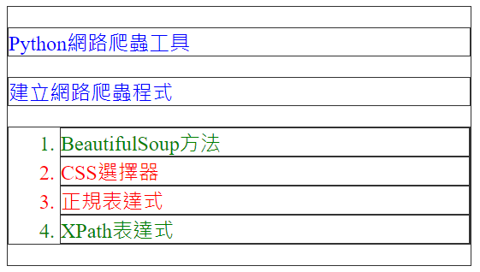
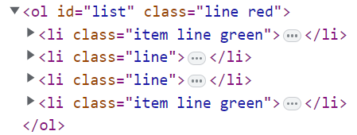
Selenuim + BeautifulSoup擷取網頁資料
# 取出<li>標籤的文字內容
from selenium import webdriver
from selenium.webdriver.chrome.service import Service
from webdriver_manager.chrome import ChromeDriverManager
from bs4 import BeautifulSoup
driver = webdriver.Chrome(service=Service(ChromeDriverManager().install()))
driver.implicitly_wait(10)
driver.get("https://fchart.github.io/ML/Example.html")
print(driver.title)
soup = BeautifulSoup(driver.page_source, "lxml")
tag_ol = soup.find("ol", {"id":"list"})
tags_li = tag_ol.find_all("li", class_="line")
for tag in tags_li:
print(tag.text)
driver.quit()
32

Slide 33
在Selenium使用Xpath表達式定位網頁資料
find_element(by, value)
• by參數
這是By屬性指定使用哪種方式來定位網頁資料。
• value參數
定位方式的搜尋條件值。
33

Slide 34
在Selenium使用Xpath表達式定位網頁資料
網頁資料定位函數 | 說明
find_element(By.ID, “login”) | 使用參數id屬性值“login”定位網頁資料
find_element(By.NAME, “user”) | 使用參數name屬性值“user”定位網頁資料
find_element(By.XPATH, “<Xpath>) | 使用參數XPath表達式字串定位網頁資料
find_element(By.LINK_TEXT, ‘取消’) | 使用超連結文字內容’取消’定位網頁資料
find_element(By.PARTIAL_LINK_TEST, ‘取’) | 使用部分超連結文字內容’取’定位網頁資料
find_element(By.TAG_NAME, “h3”) | 使用HTML標籤名稱“h3”定位網頁資料
find_element(By.CALSS_NAME, “ct”) | 使用class屬性值“ct”定位網頁資料
find_element(By.CSS_SELECTOR, <CSS選擇器>) | 使用參數的CSS選擇器字串定位網頁資料
34

Slide 35
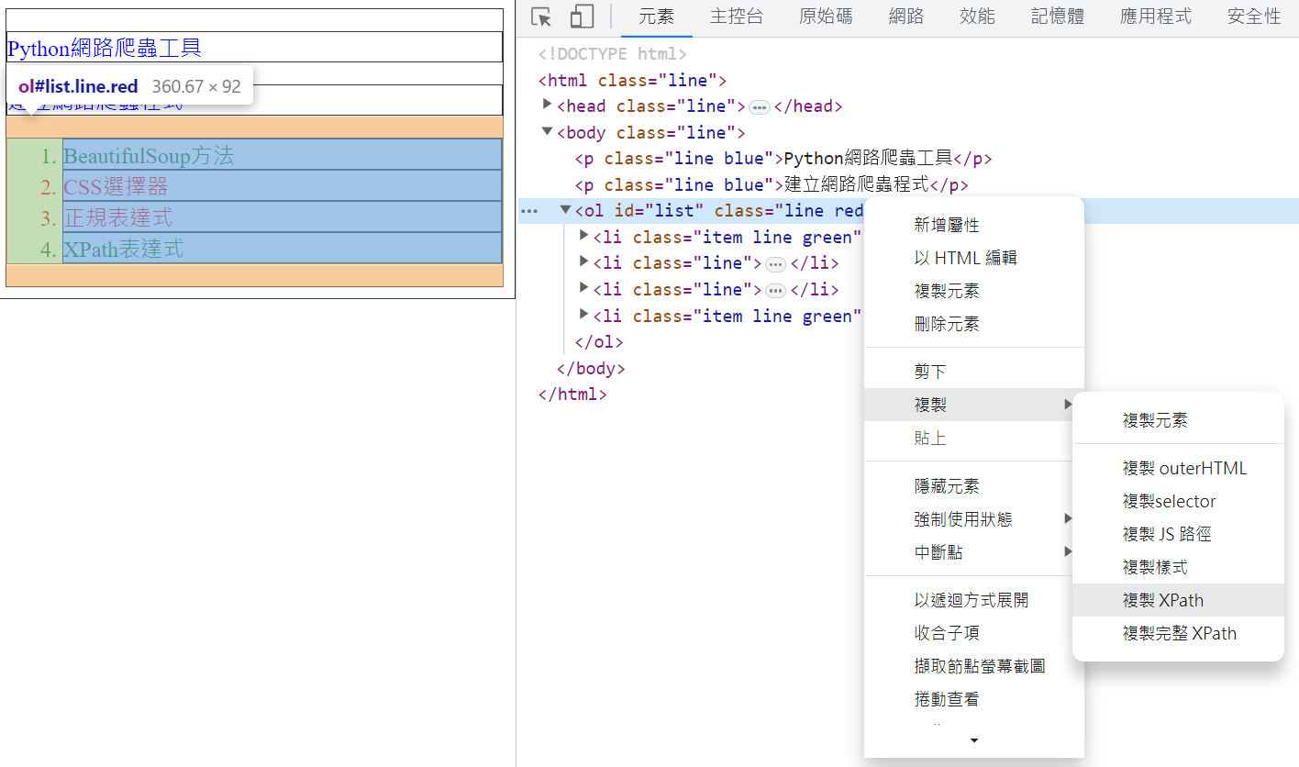
在Selenium使用Xpath表達式定位網頁資料
# 使用XPath表達式定位網頁資料
from selenium import webdriver
from selenium.webdriver.common.by import By
from selenium.webdriver.chrome.service import Service
from webdriver_manager.chrome import ChromeDriverManager
driver = webdriver.Chrome("./chromedriver")
driver.implicitly_wait(10)
driver.get("https://fchart.github.io/Example.html")
tag_ol = driver.find_element_by_xpath('//*[@id="list"]')
print(tag_ol.tag_name)
tags_li = tag_ol.find_elements_by_xpath('//li')
for tag in tags_li:
print(tag.text, tag.get_attribute("class"))
driver.quit()
//*[@id="list"]
• 相對路徑「//」
搜尋之下路徑有id屬性值”list”的所有HTML標籤，「*」是所有標籤；在「[ ]」中的「@」是選擇的屬性值。
• 絕對路徑「/」
如同檔案路徑，從<html>標籤開始指明<ol>所在階層結構的路徑。
35

Slide 36
在Selenium使用Xpath表達式定位網頁資料
# 改用BeautifulSoup剖析<li>標籤
from selenium import webdriver
from selenium.webdriver.common.by import By
from selenium.webdriver.chrome.service import Service
from webdriver_manager.chrome import ChromeDriverManager
from bs4 import BeautifulSoup
driver = webdriver.Chrome(service=Service(ChromeDriverManager().install()))
driver.implicitly_wait(10)
driver.get("https://fchart.github.io/ML/Example.html")
tag_ol = driver.find_element(By.XPATH, '//*[@id="list"]')
print(tag_ol.tag_name)
print(tag_ol.get_attribute('innerHTML'))
soup = BeautifulSoup(tag_ol.get_attribute('innerHTML'), "lxml")
tags_li = soup.find_all("li", class_="line")
for tag in tags_li:
print(tag.text)
driver.quit()
36

